Slide 1
Перспективные направления развития дополнительного образования детей туристско-краеведческой направленности.
Козявина Ирина Николаевна, старший преподаватель кафедры воспитания и психологического развития. ОГБОУ ДПО «КОИРО»

Slide 2
Охват дополнительным образованием

Slide 3
За 2020 год по программам дополнительного образования
Обучалось - 55286 детей
Туристско-краеведческая направленность
140 программ
2028 услуг

Slide 4
Приоритеты обновления содержания и технологий
развитие исследовательского краеведения, в том числе для формирования патриотизма и гражданской ответственности – вовлечение обучающихся в изучение конкретной территории как природно-культурной целостности
разработка программ (модулей программ), направленных на сохранение и развитие этнокультурного и языкового многообразия страны, сохранения и приумножения культурного наследия народов России,
формирование элементов базовой грамотности 21 века
расширение возможностей для профессионального самоопределения и развития специальных навыков для освоения востребованных профессий в сфере туризма
активное использование современных цифровых технологий – поисковые системы, базы знаний, инструменты навигации и геолокации

Slide 5
Типовые модели создания новых мест
вариативность и междисциплинарность
расширения и интеграции сетевых связей
продуктивная проектно-исследовательская деятельность
изучения и развития мира вокруг себя, в локальной местности , осмысление исследуемой территории как живой и меняющейся во времени системы

Slide 6
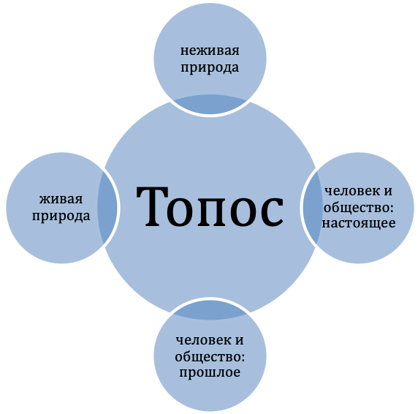
Содержание образовательной деятельности
блогество и краеведение;
медиостудия;
социология и др.
Реальные науки (естественная история и география)
Социальные науки(социальная история и география)
геосфера,
биосфера и др.
Ориентирование,
пешеходный туризм
игропрактика и др.
Конвергентное(междисциплинарное)
урбанистика, архитектура
ланшафтный дизайн,
музейное дело,
культурология и т.д

Slide 7
Содержание образовательной деятельности
образовательно-пространственный туризм экологический туризм, образовательные путешествия, учебно-исследовательский (экспедиционный) туризм, приключенческий туризм, сельский туризм, экскурсионный туризм и др.
массовый событийный туризм
слеты, походы выходного дня, фестивали, экскурсии, соревнования, профильные и тематические смены и др
спортивно(спортивно-оздоровительный) туризм и ориентирование
включающие как пешеходный, лыжный, горный, водный, велосипедный и другой туризм, так и ориентирование бегом, велоориентирование, ориентирование на лыжах, точное ориентирование и др.;
безопасность жизнедеятельности
«Школа выживания», безопасность дорожного движения, пожарное дело, поисковое дело, кинология и др.;
экстремальный туризм
как альпинизм, спелеология, рафтинг, дайвинг, маунтинбайк, парашют и бейсджампинг, виндсерфинг и др.;

Slide 8
Образовательные результаты
«современная грамотность» в области здоровья
личностные качества
«универсальные» компетенции («навыки XXI века»)
сформированное экологическое сознание и экологическая культура;
«специальные» компетенции в области охраны природы, безопасности поведения, туристической деятельности;
компетентность в социально-коммуникативной деятельности
компетентность в предметной и метапредметной деятельности

Slide 9
Формы
модули-погружения, интенсивы;
исследовательские экспедиции;
бренд-экспедиции;
археологические, поисковые, исследовательские выездные школы;
образовательные путешествия;
образовательные марафоны;
форсайты, практики работы с «образами будущего»;
тренинги;
научные бои, деловые игры, дискуссионные форматы;
практикумы, хакатоны, мастер-классы;
дидактические игры, игры «живого действия»,
настольные игры;
стажировки и выездные практики;
тематические смены и программы развивающего отдыха
клубы мышления;
междисплинарные исследования;
дистанционные модули;
походы, слеты;
фестивали, конкурсы, смотры, проектные ассамблеи;
проектная, исследовательская сессия
практики коммуникации, игровые социальные тренажеры;
видеостудия, издательство;
и др.

Slide 10
Профориентация и профессиональные пробы

Slide 11
Формы реализации ДО программ
адаптированная
очная
модульная
сетевая
дистанционная
очно-зоочная
интенсивы
краткосрочная
разноуровневая
сезонная

Slide 12
Ориентация содержания дополнительных общеобразовательных программ на приоритетные направления социально-экономического и территориального развития субъекта Российской Федерации
5 приоритетных направлений (точек роста)
1) продвижение туристского продукта;
2) повышение эффективности системы управления и статистического учета; 3) развитие туристской инфраструктуры;
4) формирование доступной и комфортной туристской среды;
5) территориальные приоритеты.

Slide 13
Принципы проектирования и реализации дополнительных общеразвивающих программ
свобода выбора образовательных программ и режима их освоения;
соответствие образовательных программ и форм дополнительного образования возрастным и индивидуальным особенностям детей;
вариативность, гибкость и мобильность образовательных программ;
разноуровневость образовательных программ;
модульность содержания образовательных программ, возможность взаимозачета результатов;
ориентация на метапредметные и личностные результаты образования;
творческий и продуктивный характер образовательных программ;
открытый и сетевой характер реализации

Slide 14
Партнеры
ГБУ ДО КО ЦНТТИДЮТ «Истоки»
общественные и некоммерческие организации, реализующие социально значимые проекты;
вузы и научные организации; архивы и библиотеки;
краеведческие, научные, мемориальные и иные музеи, художественные галереи;
городские парки, зоопарки и ботанические сады;
особо охраняемые природные территории (заповедники, национальные парки, заказники);
образовательные организации (школы, колледжи, учреждения дополнительного образования);
школьные музеи и школьные лесничества;
студенческие, школьные, родительские сообщества и объединения;
др.

Slide 15
Спасибо за внимание!

